Slide 1
Предметная неделя в начальных классах.
Учителя: Михайлова И. Ю.
Гришина В. В.

Slide 2
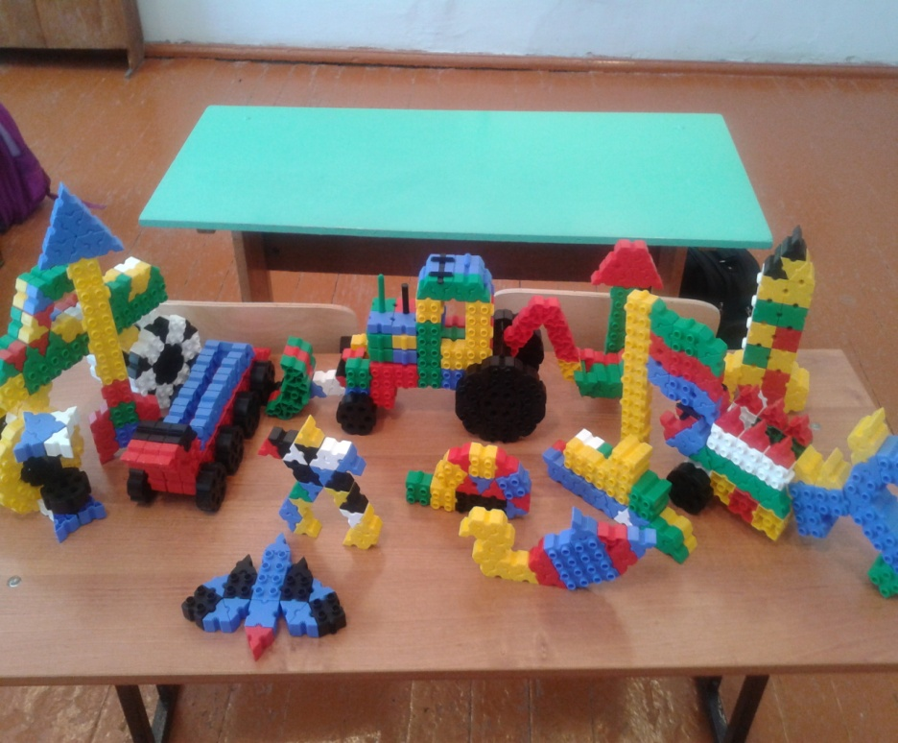
Открытие Недели начальной школы.
Игра – путешествие «В страну Знаний».
Конкурс «Сделай сам (игрушки из конструктора)».

Slide 3
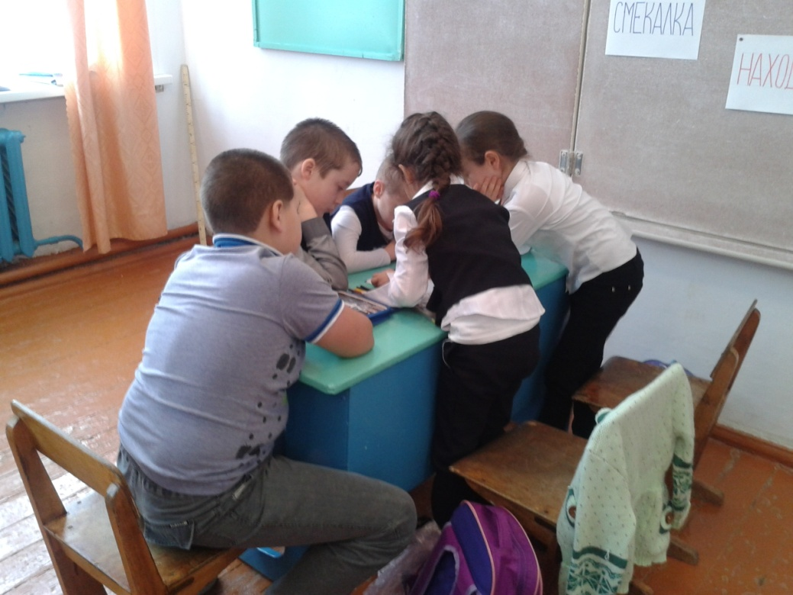
Дни русского языка и математики.
1.Конкурсная программа «Весёлая грамматика».
2.Конкурс «Лучший каллиграф» (Определение лучшего в каллиграфии и правильном
3. Конкурсная программа «Весёлая математика».
4. Конкурс «Лучший счётчик».
безошибочном письме).

Slide 4
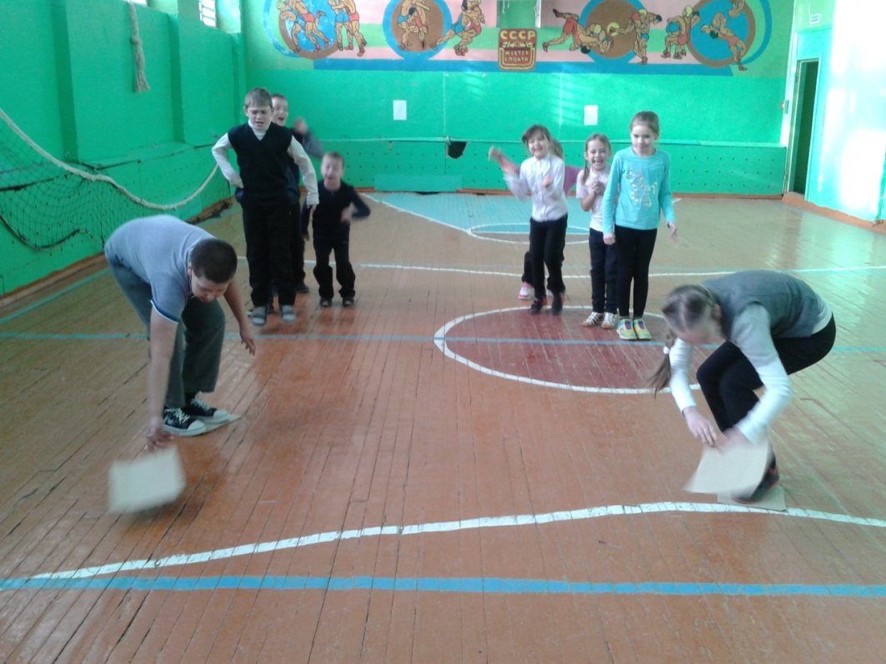
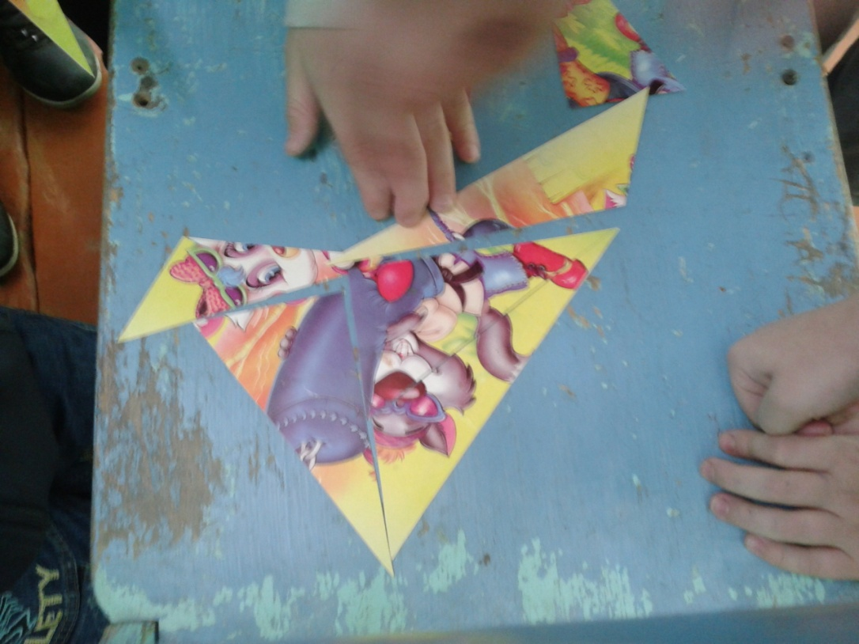
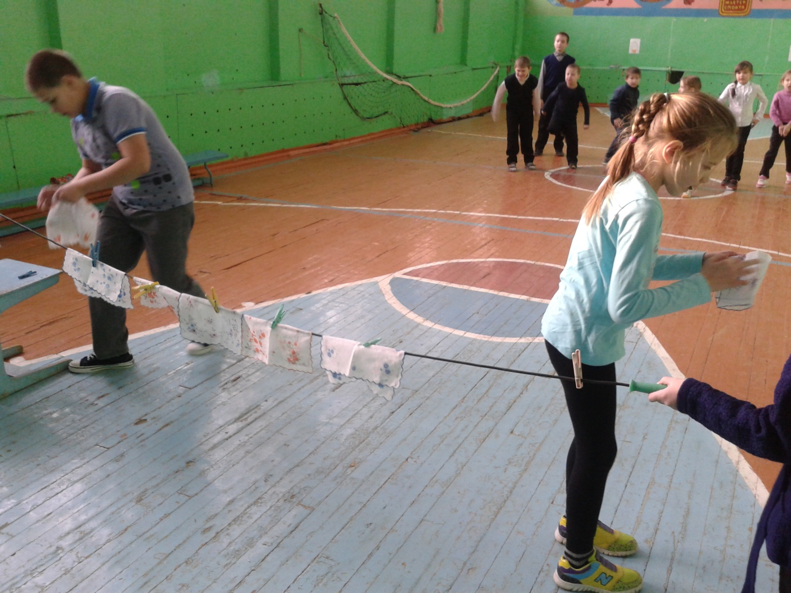
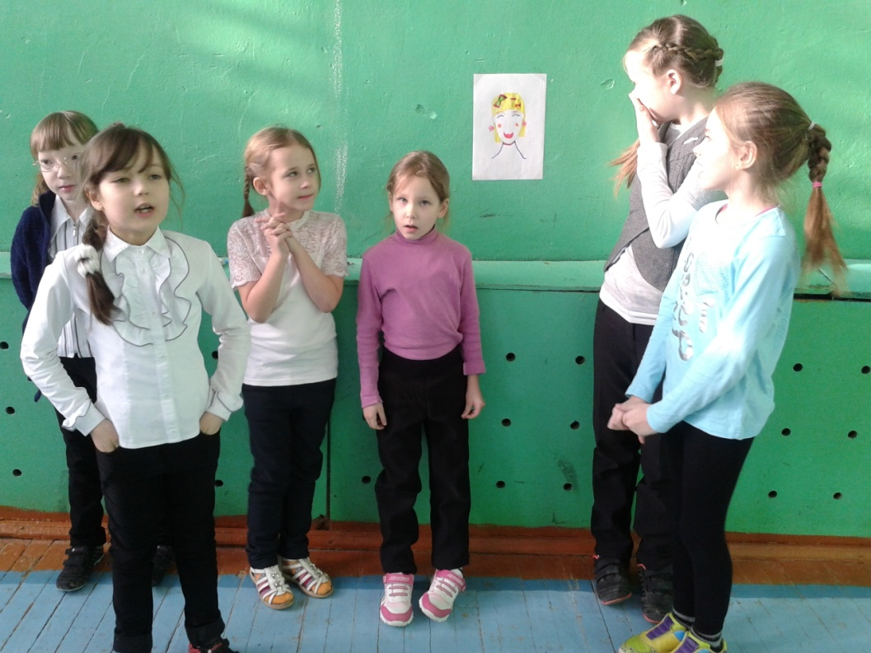
День литературного чтения Конкурсы «А ну-ка догони» «Эстафета Бабы - Яги» «Собери сказку» «В гостях у Белоснежки» «Визажисты»

Slide 5
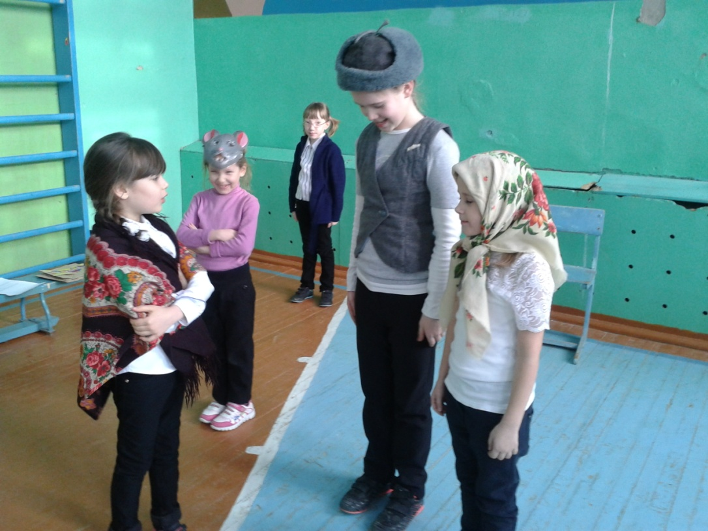
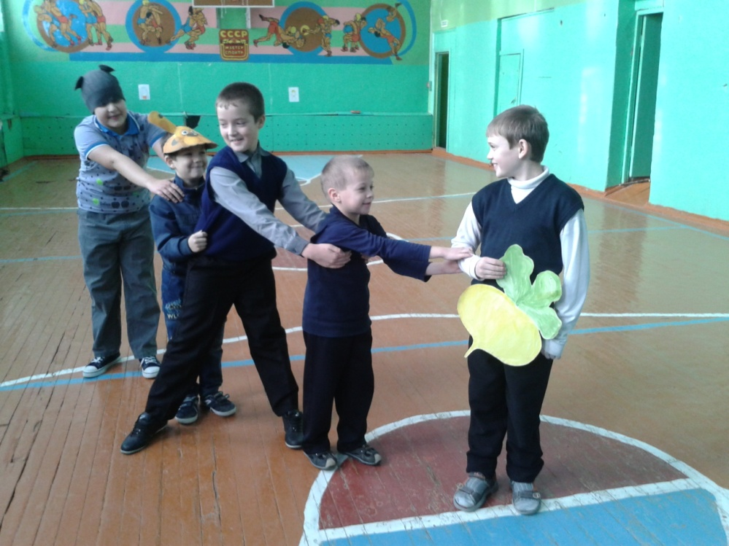
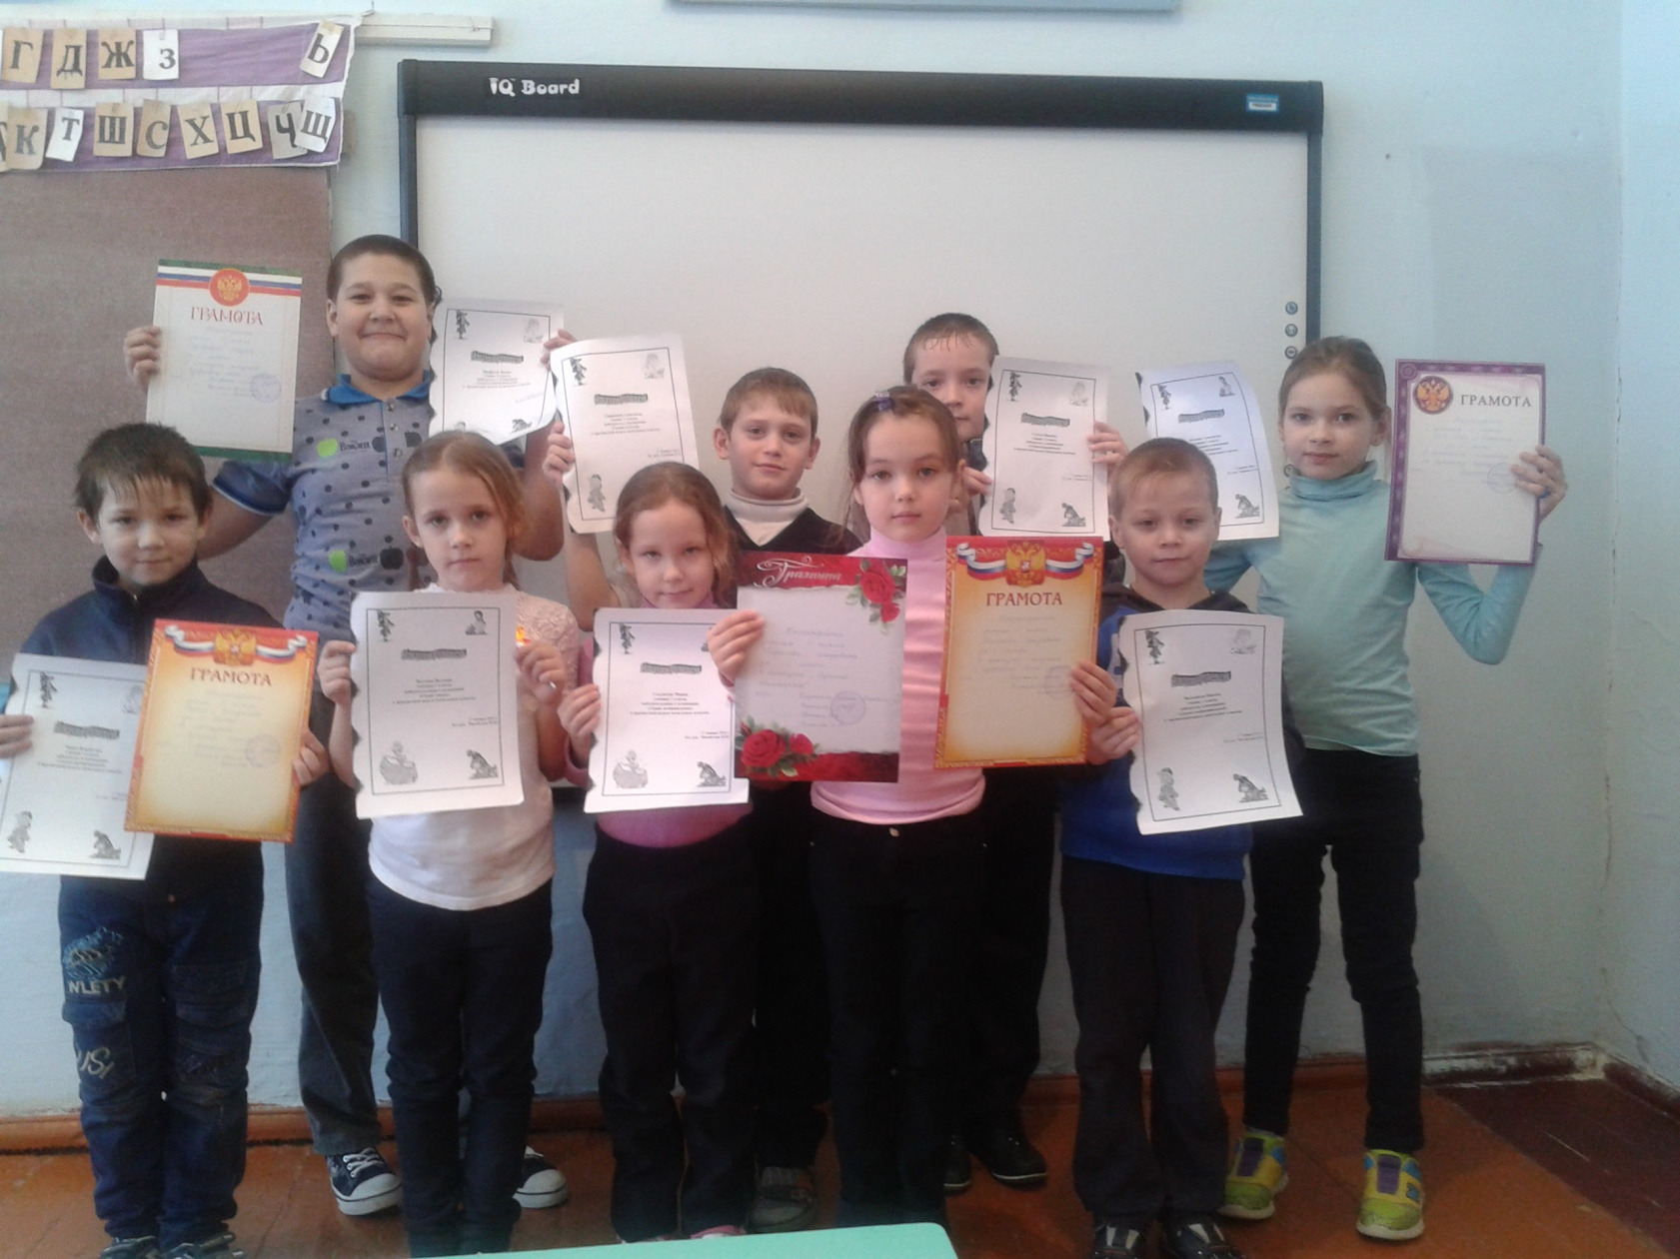
Конкурс сказок «Репка»и «Курочка Ряба»

